Slide 1
MATLAB 实现图片三角风格化 (low poly)
12011327 刘乐奇
12011415 李佩儒

Slide 2
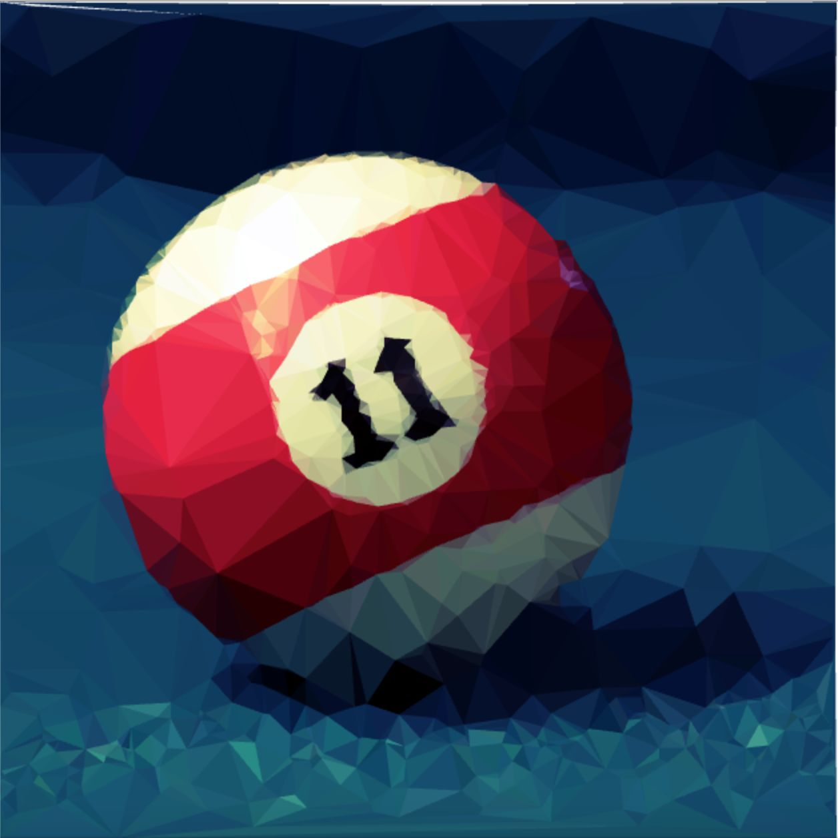
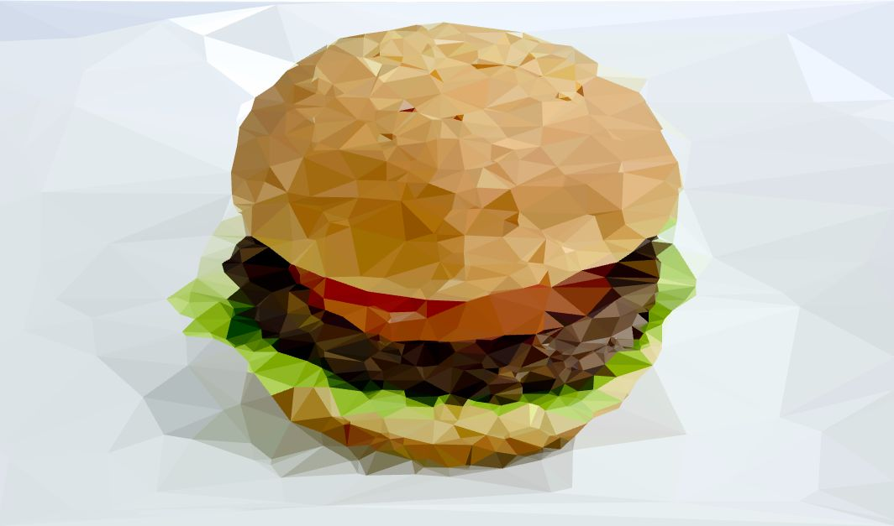
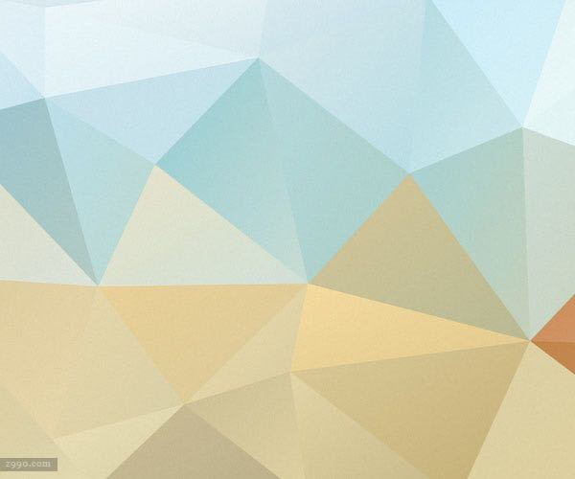
low poly实际是把多色图片元素，用三角形分割，每个小三角形的颜色，取自原多色元素的相应位置。

Slide 3
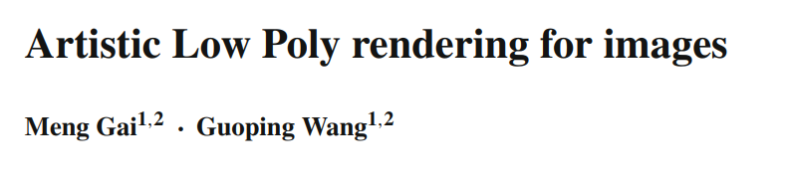
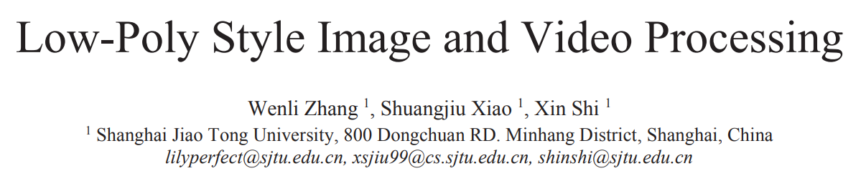
该project主要是对这两篇论文的MATLAB复现
Artistic Low Poly rendering for images | SpringerLink
Low-poly style image and video processing | IEEE Conference Publication | IEEE Xplore

Slide 4
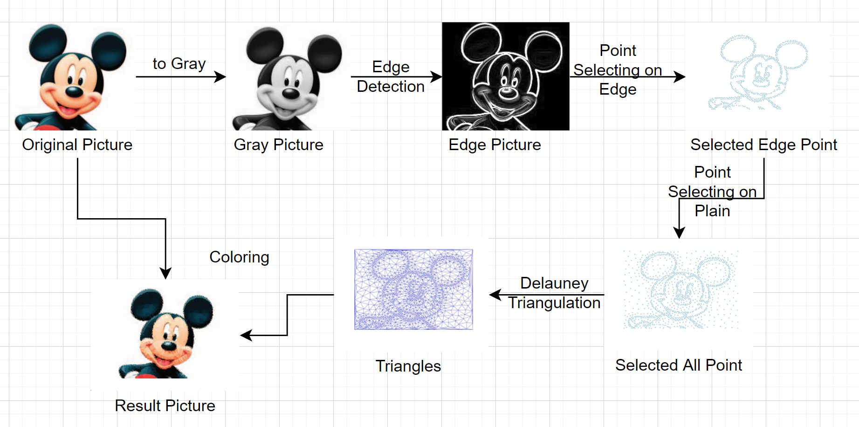

Slide 5
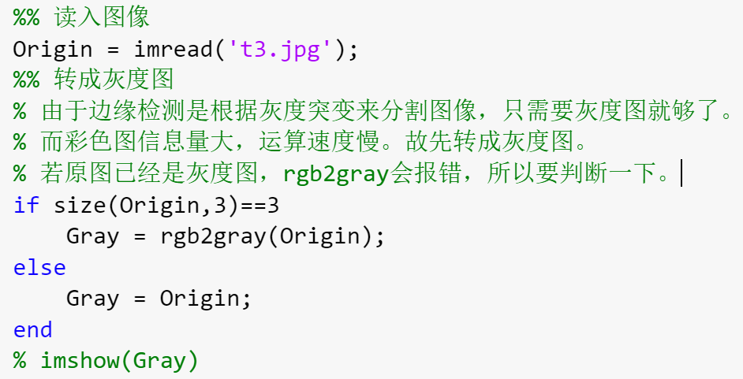
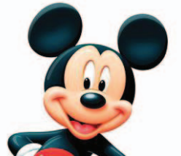
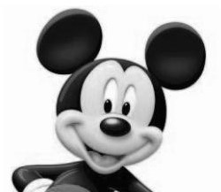
图片灰度化
彩色图片的信息含量过大，而进行图片识别时，其实只需要使用灰度图像里的信息就足够了，所以图像灰度化的目的就是为了提高运算速度。
除此以外，还有减少彩色图片中噪声的影响的效果。

Slide 6
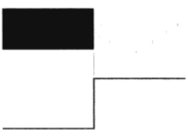
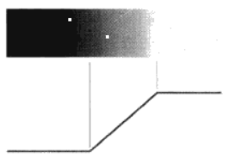
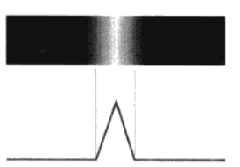
边缘检测
边缘检测是根据灰度突变来分割图像的一种常用方法。
边缘模型可以根据灰度剖面大致分成以下三类。计算机生成的图像中会出现台阶边缘，但是实际图像会因噪声模糊而常为斜坡边缘。
这也是不选用MATLAB自带的edge()和imfilter()函数的原因。这两个返回的是01矩阵，不是灰度矩阵，不方便对细节做处理。
台阶模型
斜坡模型
屋顶模型

Slide 7
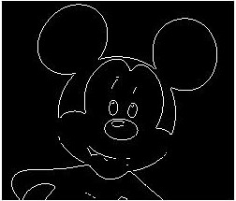
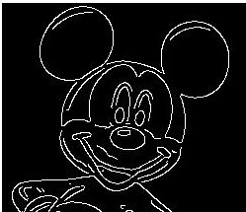
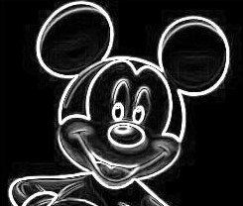
边缘检测
Sobel边缘检测算法比较简单，虽然不如Canny检测的准确，但效率较高，尤其是在对细纹理不太关心的时候更是常用。
Boundary = edge(Gray, ‘Sobel’)
Boundary = edge(Gray, ‘Canny’)
Boundary = sobel_detect(Gray)

Slide 8
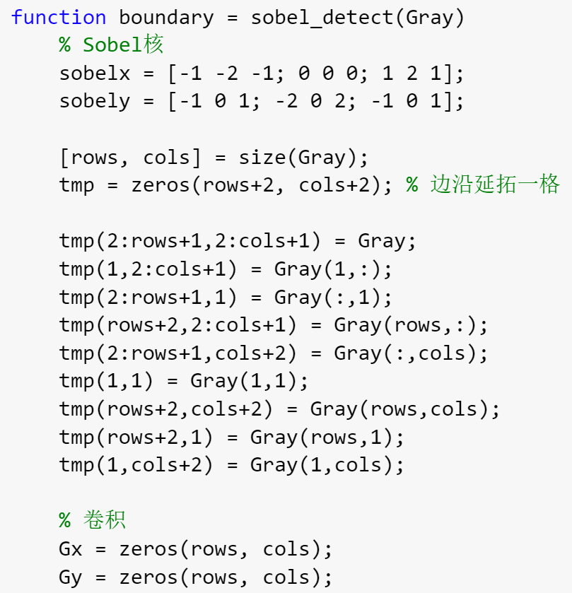
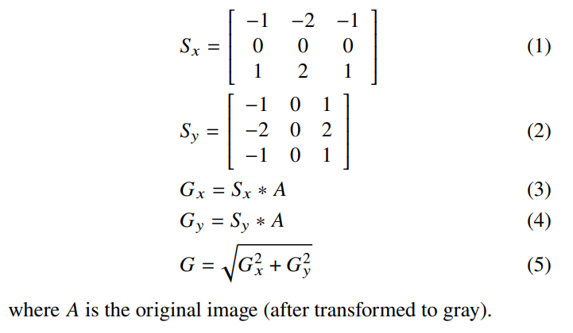
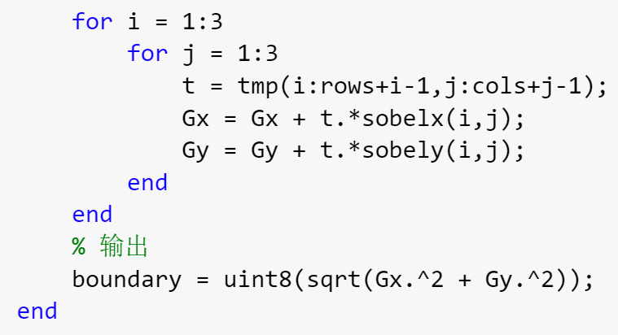
Sobel边缘检测实现

Slide 9
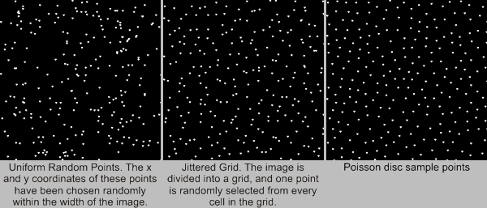
泊松圆盘采样：介绍
泊松圆盘采样常用于图形学和游戏当中，用于生成物件密度图。
目前而言，物件密度图生成算法有三种(不把噪声图考虑其中)：统一随机(Uniofrm Random)，抖动格子(Jitter Grid)，泊松圆盘采样(Possion Disk Sample)
能随机生成一系列的点，使得这些点能比较紧密地挨在一起，但是又不会小于一个最短距离。
统一随机(Uniofrm Random)是在图中完全随机地取点。
抖动格子(Jitter Grid)是先按照固定的格子大小将整个图片进行划分, 划为N x M的格子, 然后在随机在不同的格子内进行随机点的生成

Slide 10
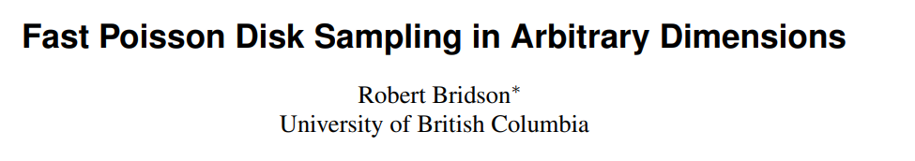
泊松圆盘采样：原理
有很多种实现方法。在这里我们选用了Robert Bridson提出的Fast Poisson Disk Sampling in Arbitrary Dimensions算法。对于生成N个随机点，时间复杂度能达到 O(N)。

Slide 11
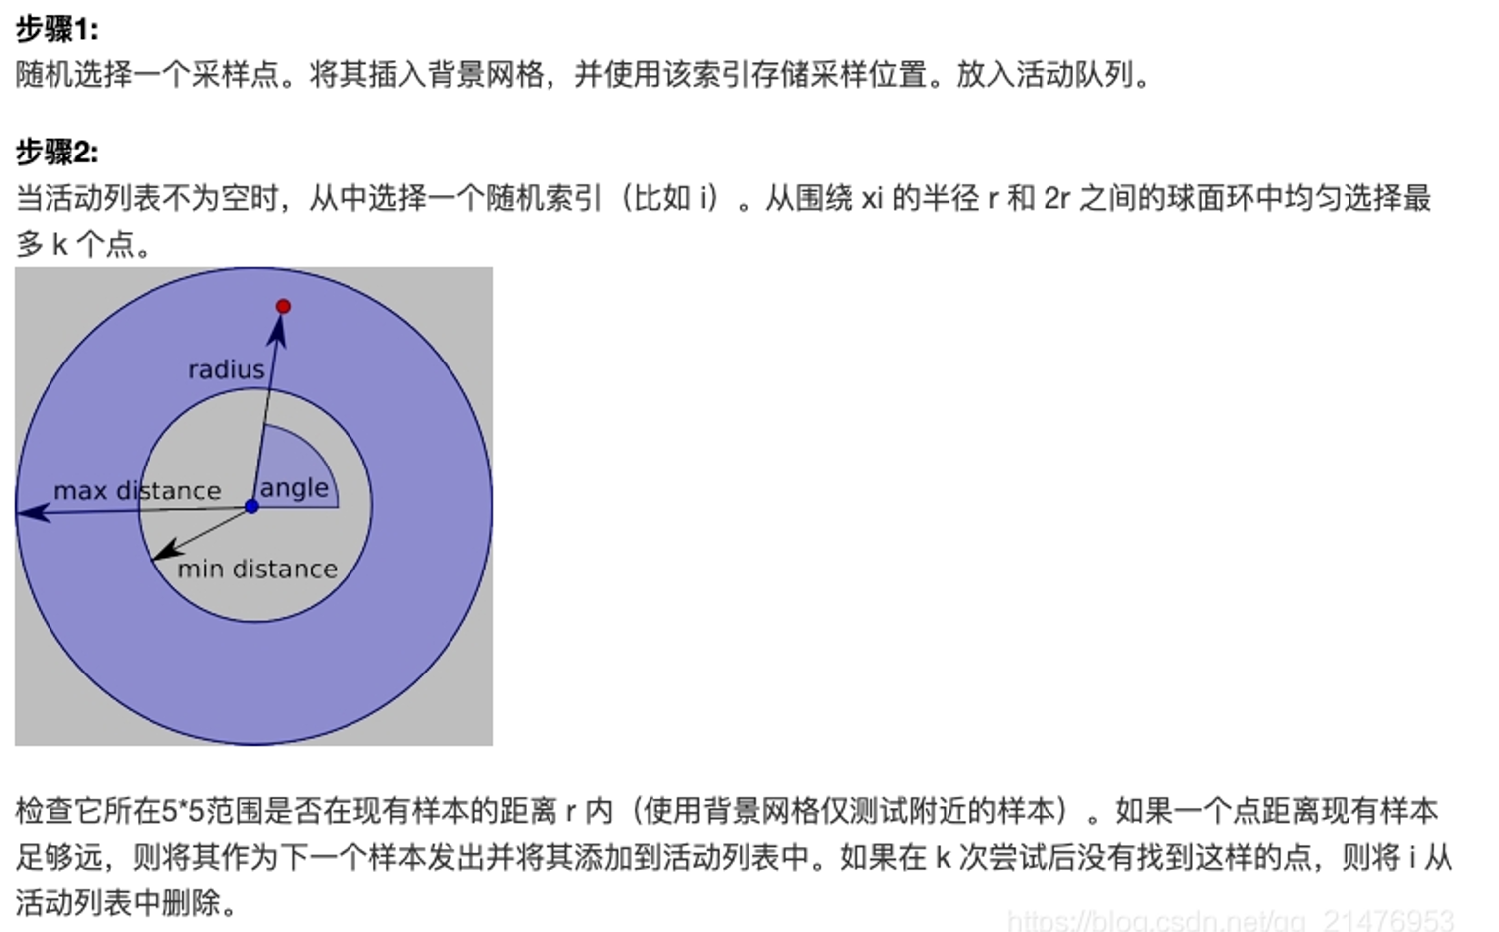
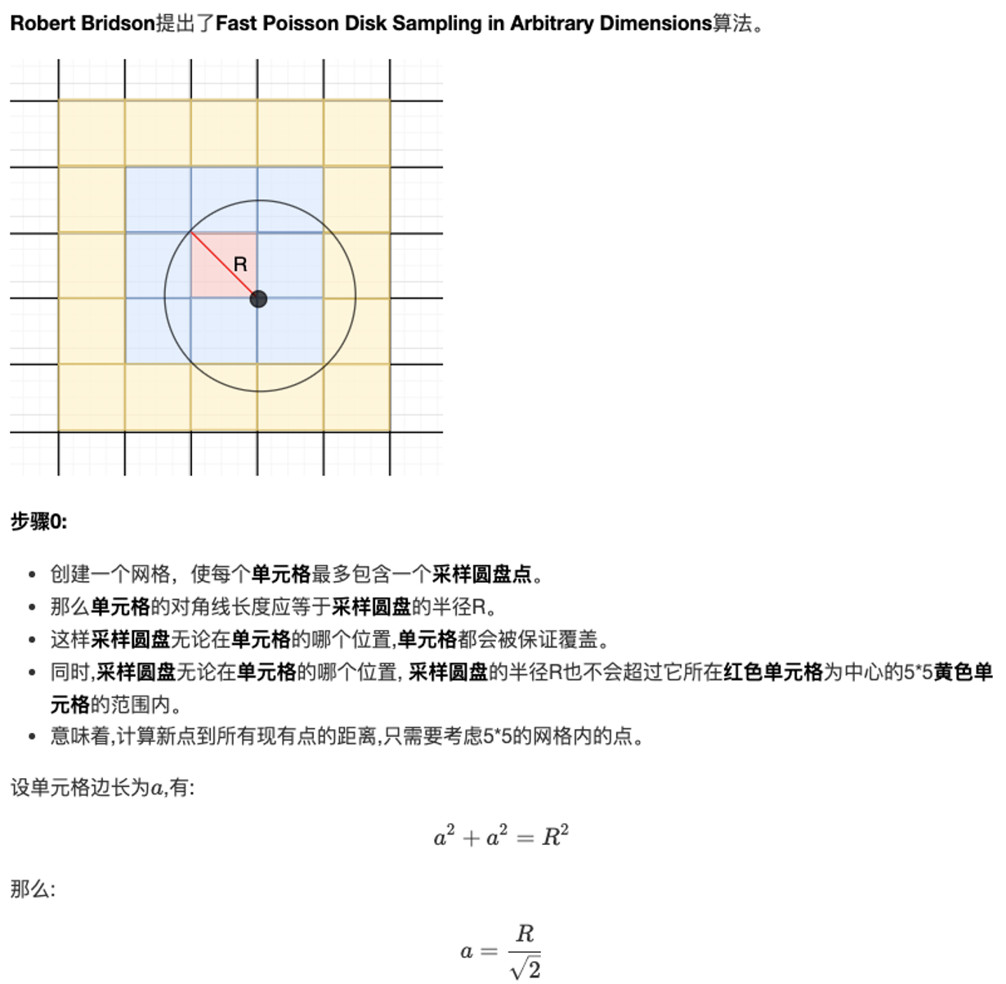
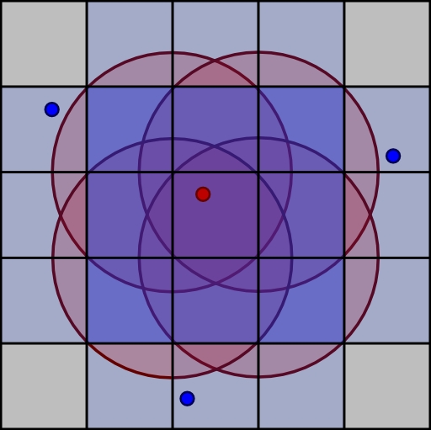
泊松圆盘采样
泊松圆盘采样可视化 https://bl.ocks.org/mbostock/raw/19168c663618b7f07158/?raw=true
原理可视化 https://bl.ocks.org/mbostock/raw/dbb02448b0f93e4c82c3/?raw=true

Slide 12
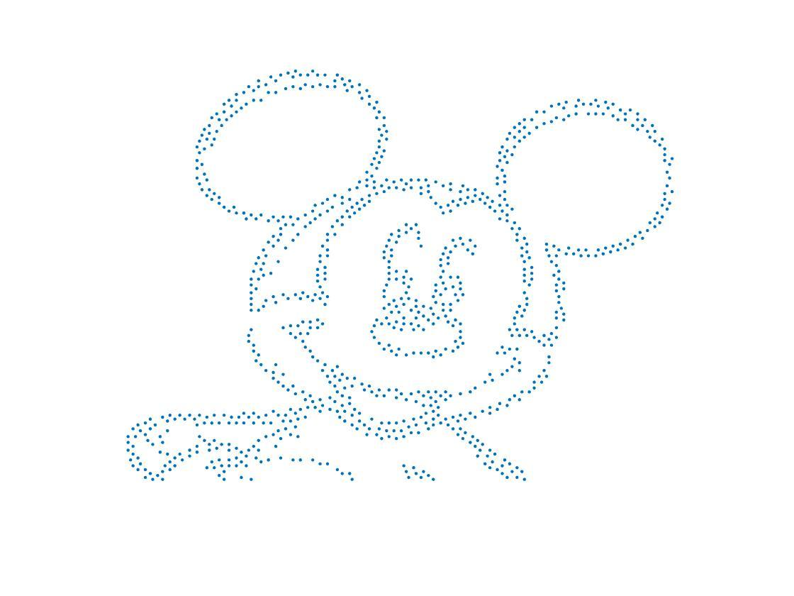
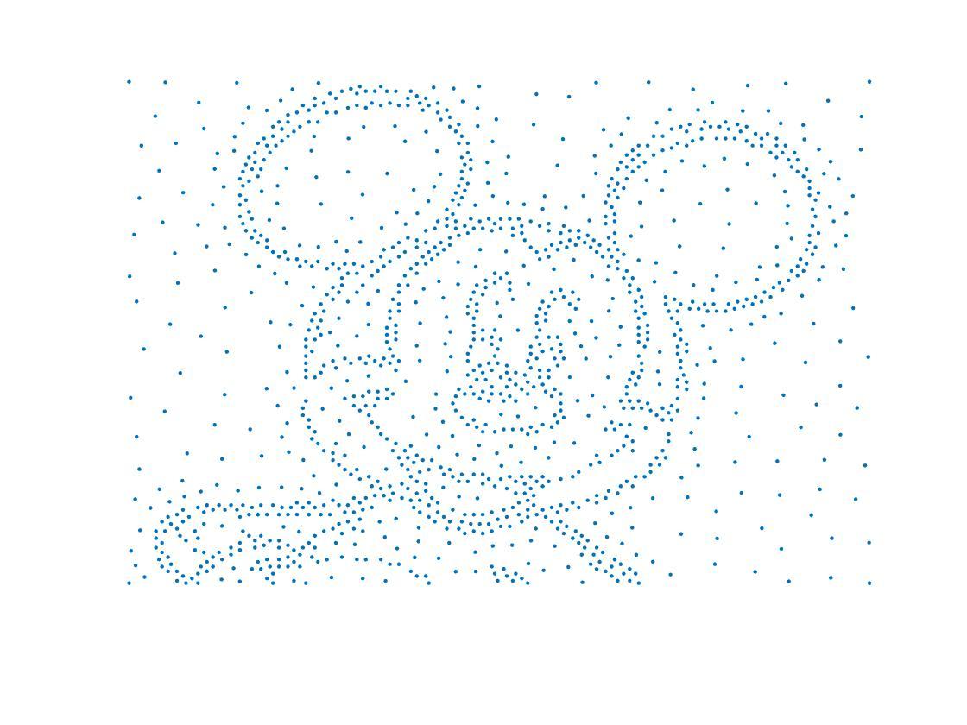
泊松圆盘采样
对非边缘采样
对边缘采样

Slide 13
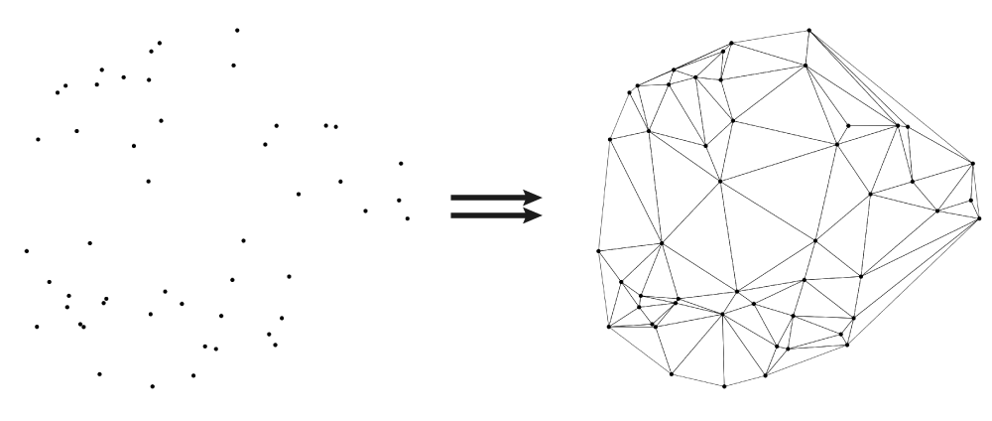
Delauney（德劳内）三角剖分
给定点集，能输出三角形集

Slide 14
Delauney（德劳内）三角剖分
Delaunay三角剖分特点：
最小角最大：在不出现奇异性的情况下,Delaunay三角剖分最小角之和均大于任何非 Delaunay剖分所形成三角形最小角之和 ,三角形的最小内角之和最大 ,从而使得划分的三角形不会出现某个内角过小的情况 ,比较有利于有限元的后续计算。
空外接圆：Delaunay三角剖分中任意三角形的外接圆内不包括其他结点。因此 ,在各种二维三角剖分中 ,只有 Delaunay三角剖分才同时满足全局和局部最优。
Delaunay三角剖分优点：
最接近：以最近的三点组成三角形，且三角形各边皆不相交。
唯一性：不论从何处区域开始构建，最终结果唯一。
最优解：任意两个相邻三角形形成的凸四边形的对角线若可以互换,那么两个三角形六个内角中最小的角度不会变大。
最规则：若将三角网中的每个三角形的最小角进行升序排列，则Delaunay三角网的排列得到的数值最大。
区域性：新增、删除、移动某一个顶点时只会影响临近的三角形。
具有凸多边形的外壳：三角网最外层的边界形成一个凸多边形的外壳。

Slide 15
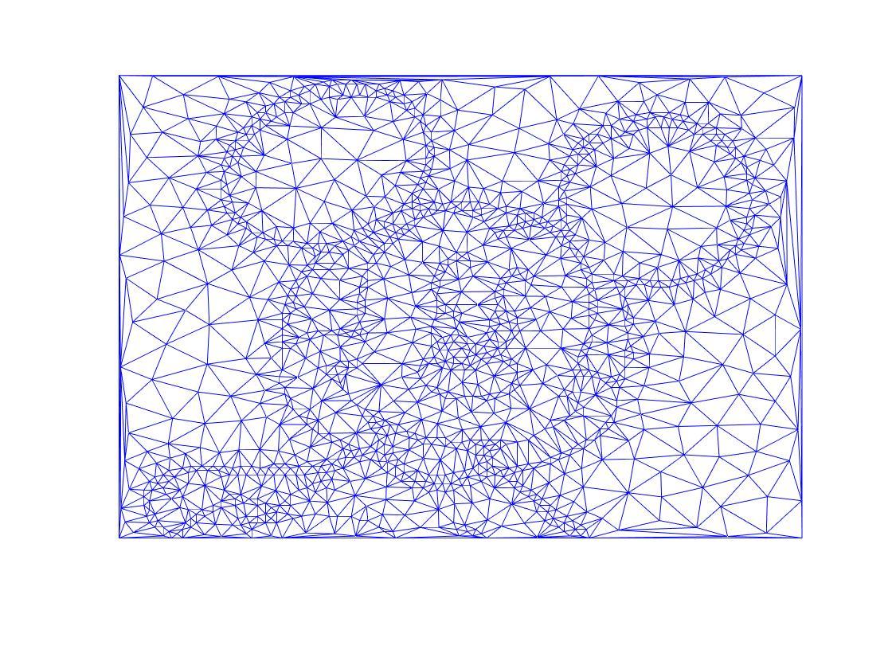
Delauney（德劳内）三角剖分
Delaunay_result = delaunay(internal_point(:,1), internal_point(:,2));

Slide 16
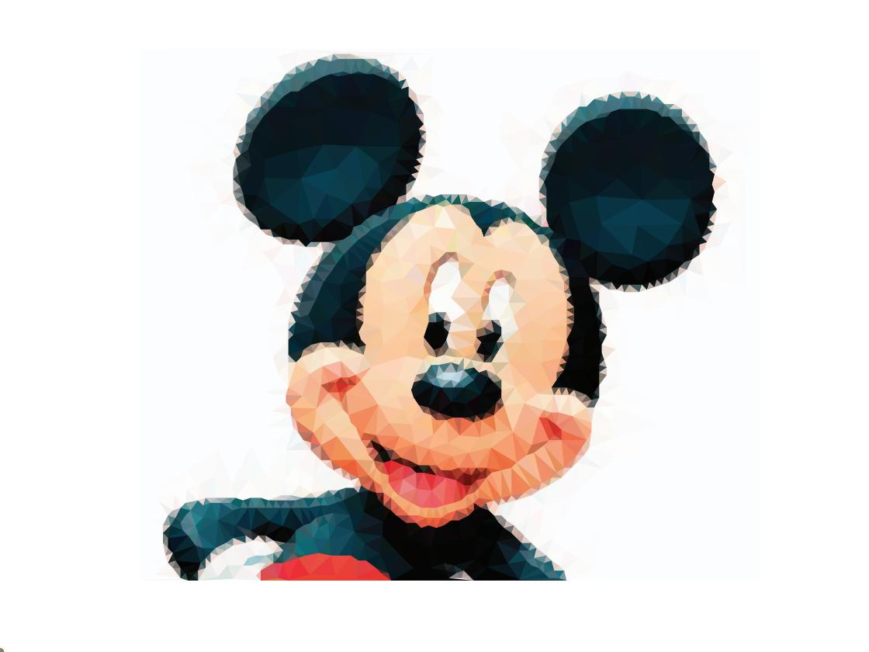
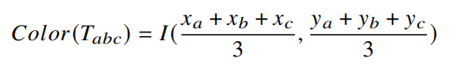
上色
为简便起见，在这里我们采用了重心法取色，即三角剖分后每个三角形的重心在原图像上的颜色作为该三角形的颜色。

Slide 17
最终结果

Slide 18
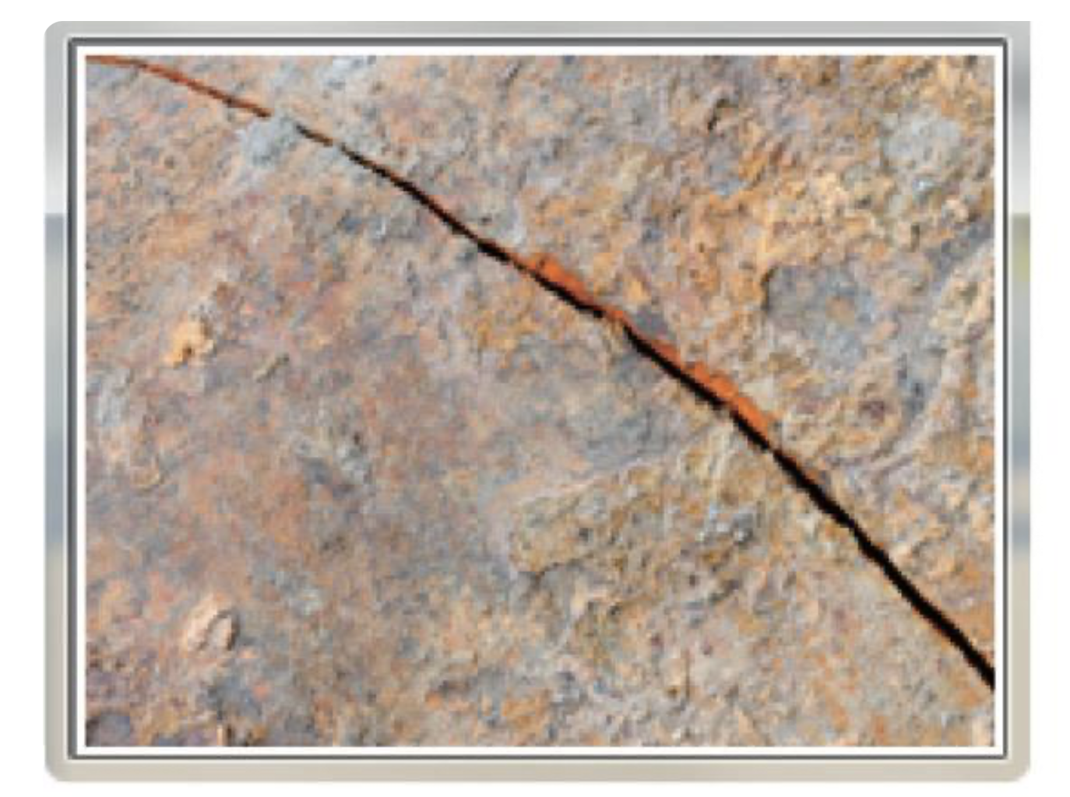
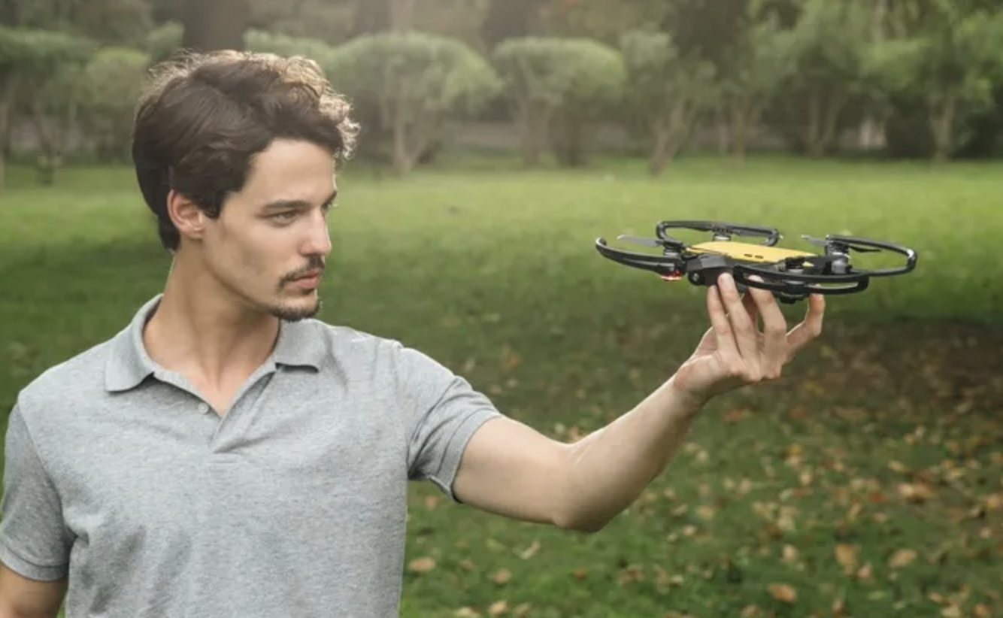
边缘检测
基于无人机的起重机金属检伤
运动追踪

Slide 19
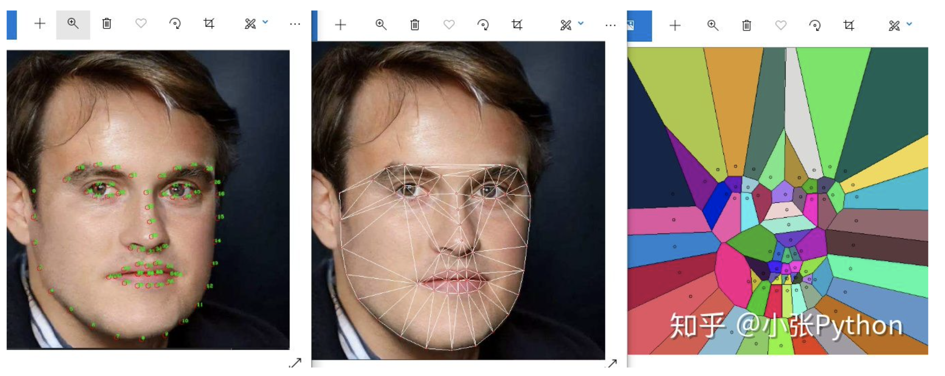
人脸识别

Slide 20
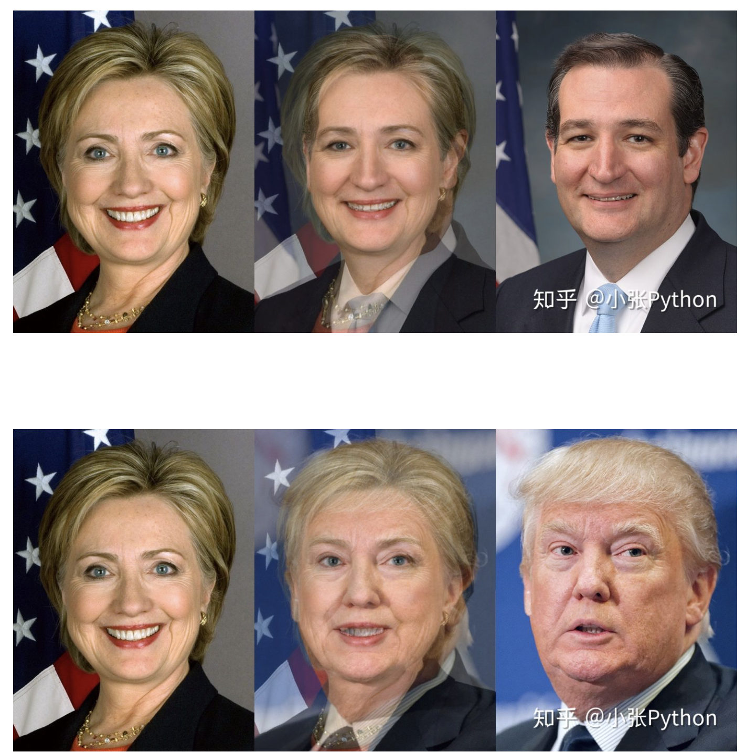
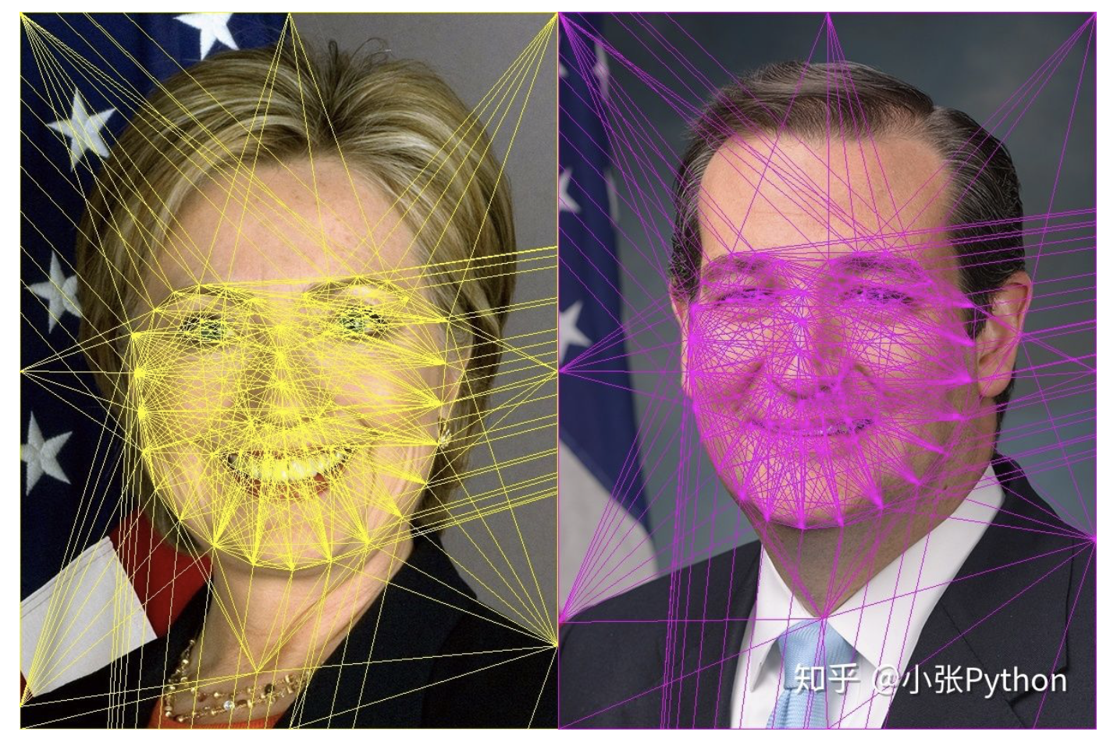
人脸融合

Slide 21
更多。。。
苹果和橘子的嫁接。
动物杂交。
子女面部预测

Slide 22
引用
泊松圆盘采样
http://devmag.org.za/2009/05/03/poisson-disk-sampling/
https://www.cs.ubc.ca/~rbridson/docs/bridson-siggraph07-poissondisk.pdf
low-poly的一些原理
https://zhuanlan.zhihu.com/p/44778568
https://zhuanlan.zhihu.com/p/35088377
三角剖分
https://www.cnblogs.com/zhiyishou/p/4430017.html
http://paulbourke.net/papers/triangulate/
边缘检测算子
https://blog.csdn.net/baiduwaimai/article/details/114830390
canny算子
https://blog.csdn.net/baiduwaimai/article/details/107294922?spm=1001.2014.3001.5501
算法可视化
https://bost.ocks.org/mike/algorithms/

